Slide 1







最新消息
最新消息
最新消息
最新消息
最新消息
最新消息
最新消息
最新消息
最新消息
LATEST NEWS
LATEST NEWS
LATEST NEWS
LATEST NEWS
LATEST NEWS

Slide 2


最新消息
最新消息
最新消息
最新消息
最新消息
最新消息
最新消息
最新消息
最新消息
LATEST NEWS
LATEST NEWS
LATEST NEWS

Slide 3



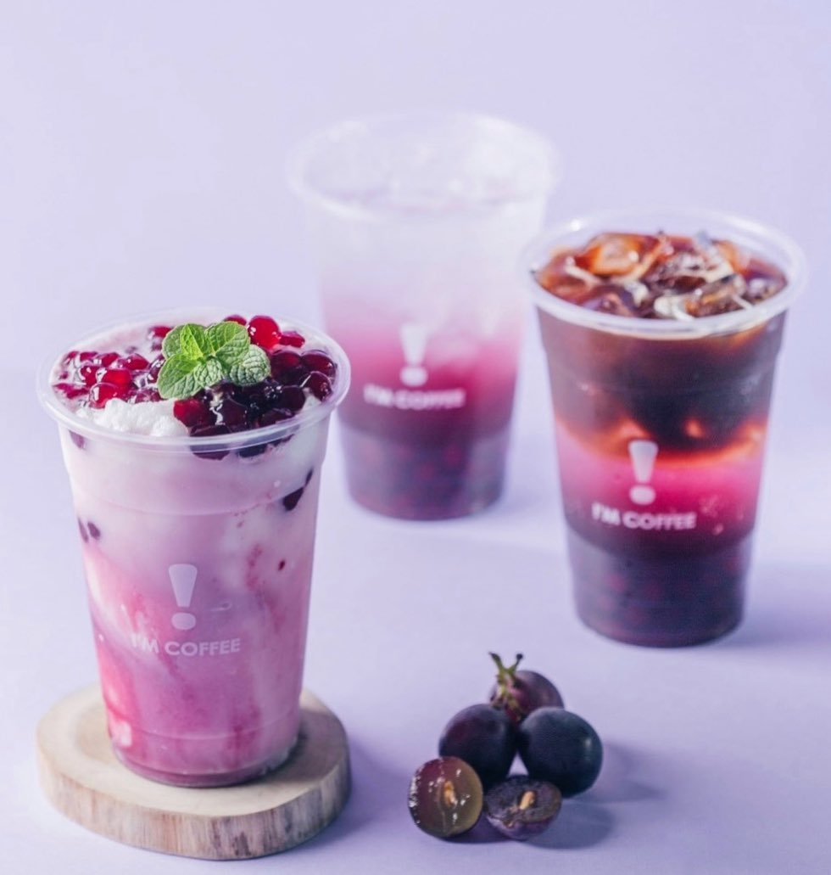

最新消息
最新消息
最新消息
最新消息
最新消息
最新消息
最新消息
最新消息
最新消息
Oct.24.2023
NEWS
Oct.24.2023
最新消息
Oct.24.2023
LEARN MORE
LEARN MORE
LEARN MORE

Slide 4



最新消息
最新消息
最新消息
最新消息
最新消息
最新消息
>
會員專區
Member
>
加入會員
會員登入
LATEST NEWS
LATEST NEWS

Slide 5
會員專區 Member
最新消息
菜單專區
門市據點
菜單專區
門市據點
線上購物
>
加入會員
會員登入
LATEST NEWS
LATEST NEWS
LATEST NEWS

Slide 6

會員專區 Member
會員專區 Member
會員專區 Member
>
加入會員
會員登入
>
加入會員
會員登入
>
加入會員
會員登入
NEWS
最新消息
Oct.24.2023
NEWS
Oct.24.2023
最新消息
Oct.24.2023
LEARN MORE
LEARN MORE
LEARN MORE

Slide 7
會員專區 Member
會員專區 Member
會員專區 Member
>
加入會員
會員登入
>
加入會員
會員登入
>
加入會員
會員登入
NEWS
最新消息
Oct.24.2023
NEWS
Oct.24.2023
最新消息
Oct.24.2023
LEARN MORE
LEARN MORE
LEARN MORE

Slide 8
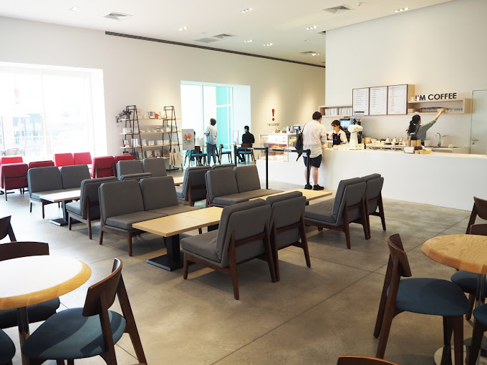


最新消息
最新消息
最新消息
最新消息
最新消息
最新消息
最新消息
最新消息
最新消息
locations
Oct.24.2023
南美店
Oct.24.2023
LEARN MORE
LEARN MORE

